Slide 1
Развитие коммуникативных способностей у детей раннего возраста с задержкой речевого развития.
Гипотеза: «Развитие коммуникативной деятельности у детей раннего возраста с задержкой речевого развития является одним из условий оптимального речевого развития».

Slide 2
В отечественной психологии проблема общения с детьми раннего возраста особенно тщательно рассматривается в школе М.И. Лисиной с позиции разработанной ею концепции о генезисе общения как коммуникативной деятельности. Многочисленные исследования, выполненные с позиций данной концепции, убедительно доказывают, что основным фактором, определяющим возникновение привязанности ребенка к взрослому, является соответствие содержания общения уровню развития коммуникативной потребности ребенка. Согласно концепции М.И. Лисиной, акты общения, неоднократно повторяясь, не исчезают бесследно, а оставляют некий продукт, постепенно накапливающийся в опыте общения и связанный с активным познанием друг друга как целостных личностей и как носителей определенных свойств. Иными словами, ребенок, становясь объектом познания и воздействия взрослого, остается субъектом своей деятельности — деятельности общения, в ходе которой и через которую, с одной стороны, он познается взрослым, а с другой — сам познает и воздействует на взрослого.
В связи с этим речь выступает как необходимое и достаточное средство для решения тех задач общения со взрослым, которые встают перед ребенком на определенном этапе развития его коммуникативной деятельности.

Slide 3
Актуальность: Наш детский сад посещают дети с задержкой речевого развития, поэтому проблема коррекции речевых нарушений для нас чрезвычайно актуальна. Детям с речевыми нарушениями, с целью предупреждения вторичных отклонений в развитии и обеспечения максимальной реализации их возрастного потенциала в нашем дошкольном учреждении оказывается необходимая специальная помощь. С детьми раннего возраста с задержкой речевого развития проводятся групповые и индивидуальные занятия по развитию коммуникативных способностей.

Slide 4
Занятие по развитию коммуникативных способностей у детей с задержкой речевого развития в младшей группе.
Тема: «Поможем Зайке»
Цель: формировать у детей потребность в обращении к взрослому (решение задач практического плана).
Задачи: развивать тонкие движения пальцев; включать детей в речевое общение; учить обращаться за помощью к взрослому, используя при этом вербальные способы общения; включать детей в ситуации взаимодействия для решения проблемных практических задач.

Slide 5
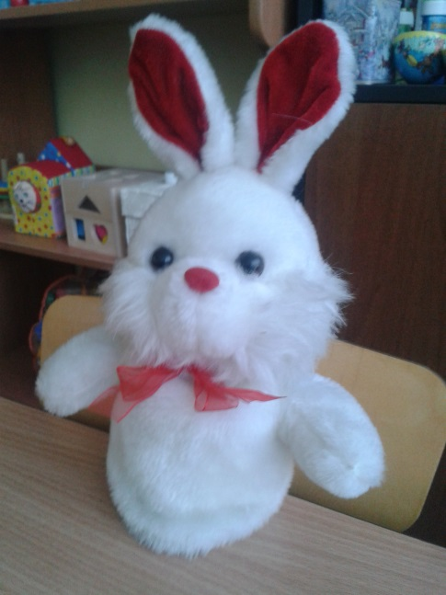

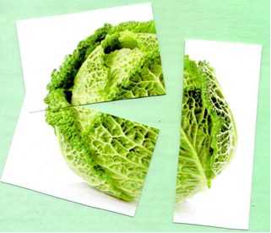
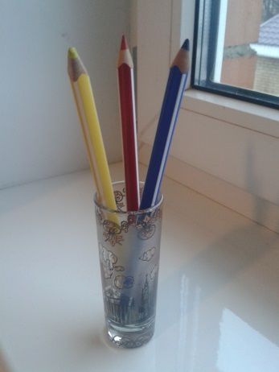
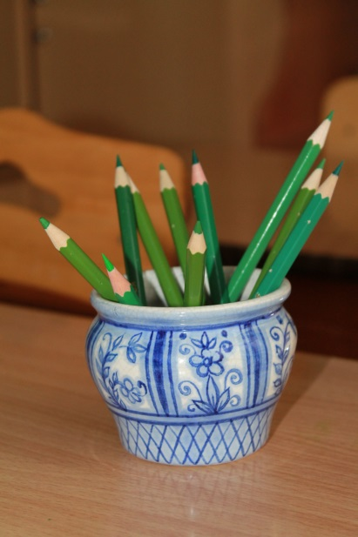

Материальное обеспечение: кукольная игрушка «Заяц», наборы разрезных картинок (2, 3, 4 фрагмента) с изображением капусты, 5 наборов для рисования (белый лист картона, трафарет капусты, 3 карандаша: красный, жёлтый, синий), стакан с зелёными карандашами.

Slide 6
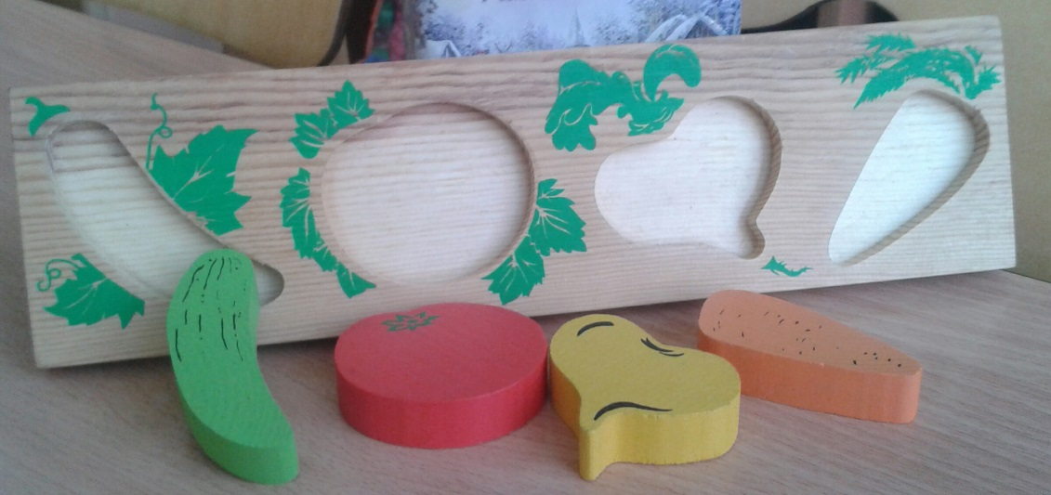
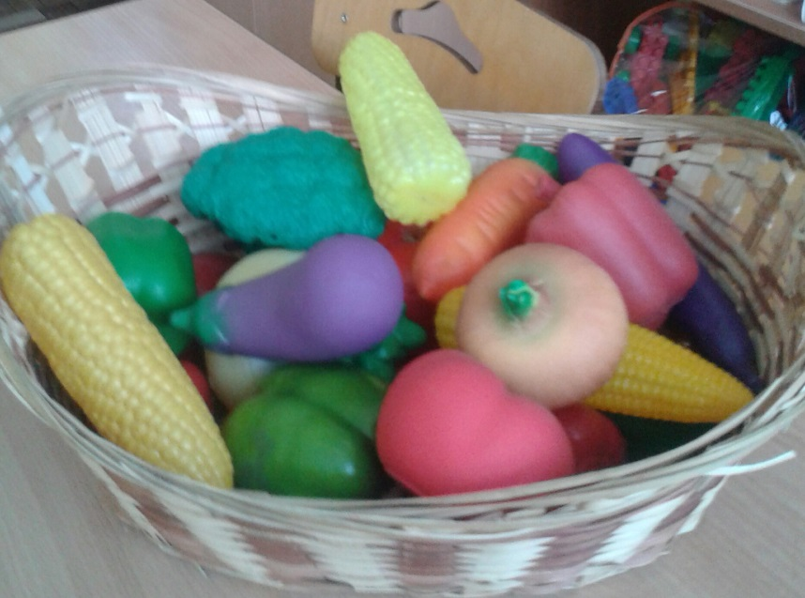
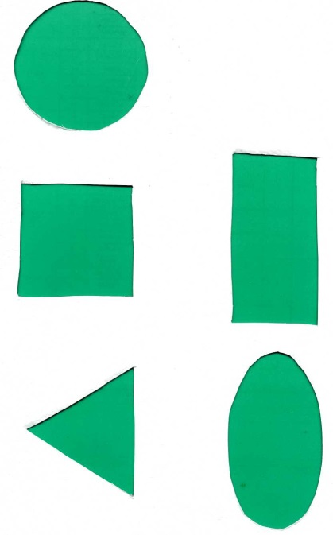
Предварительная работа: включение в предметно-развивающую среду группы настольных игр с использованием трафаретов геометрических фигур; игры на ознакомление с овощами; организация беседы с детьми об овощах.

Slide 7
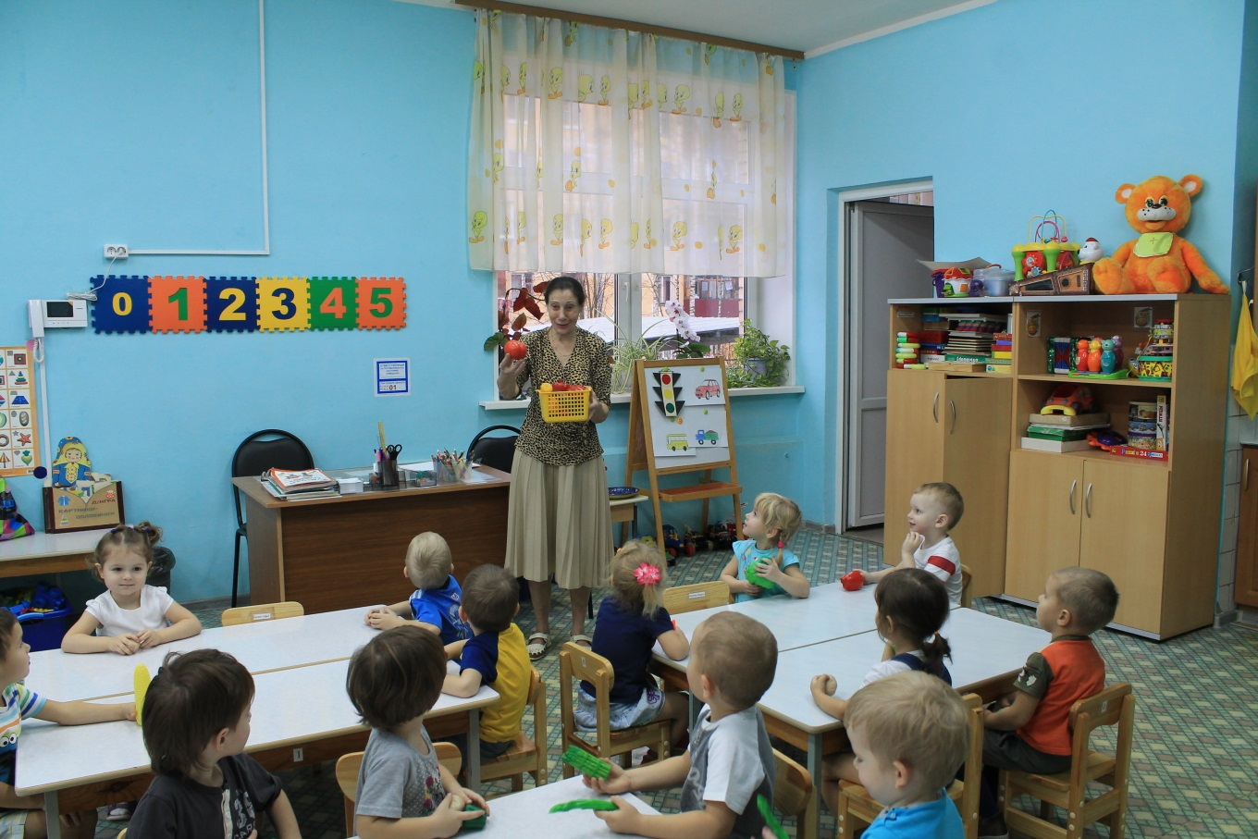
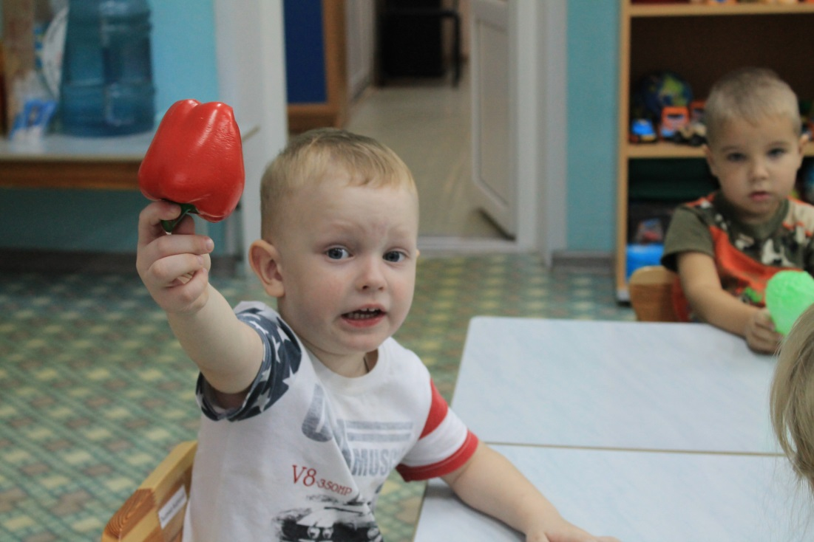
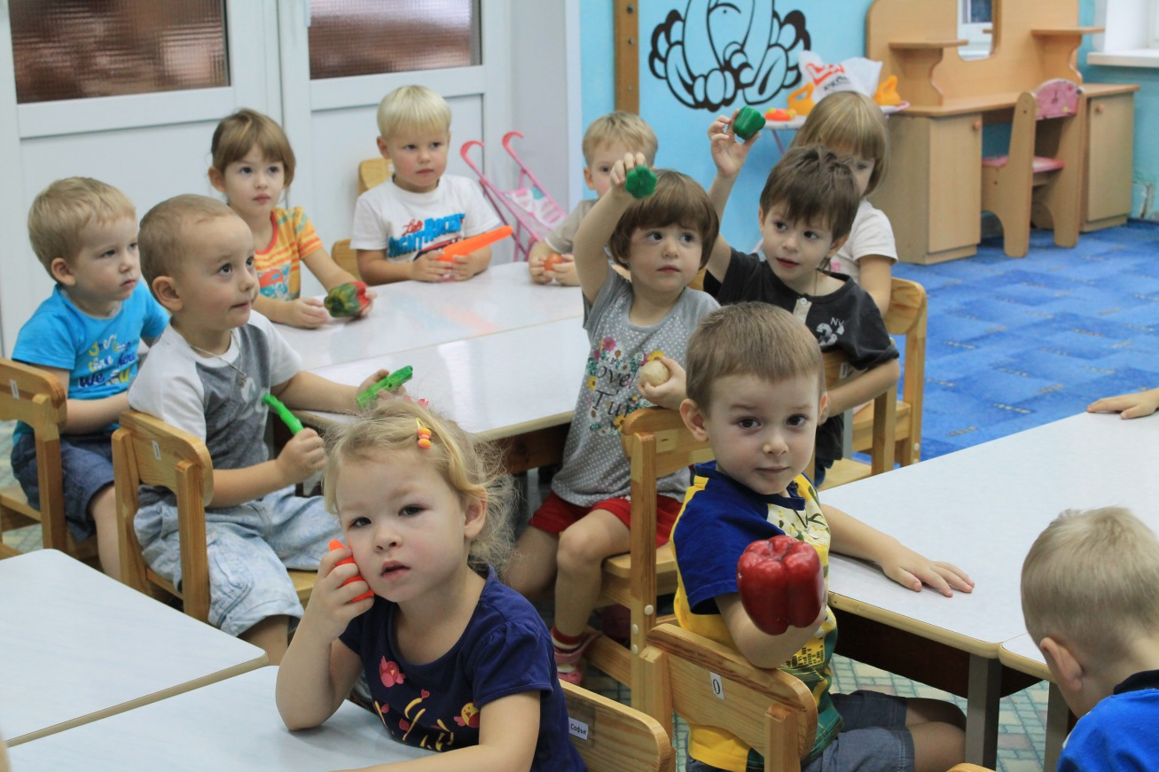
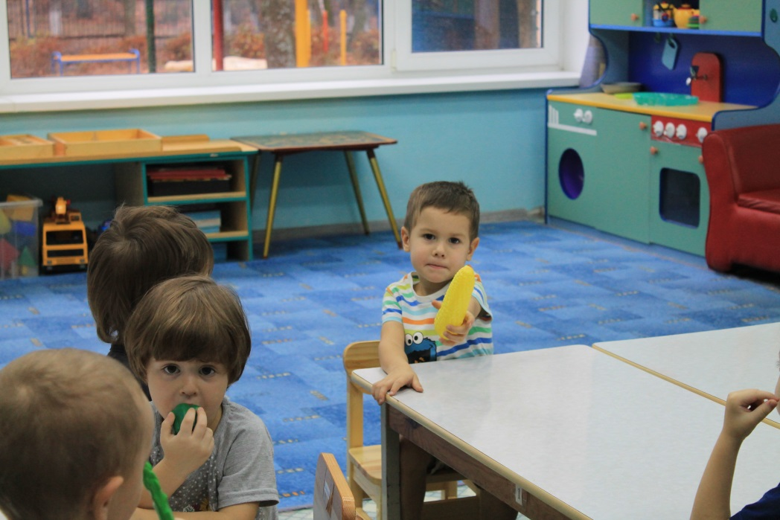

Slide 8
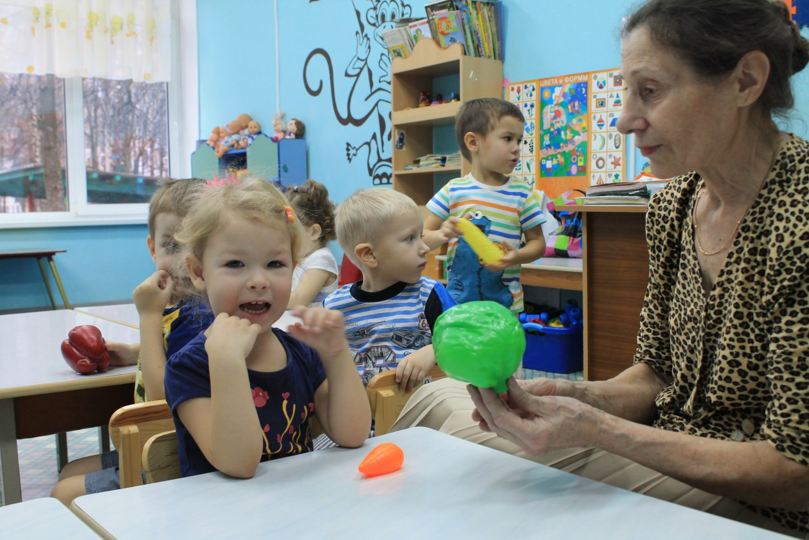
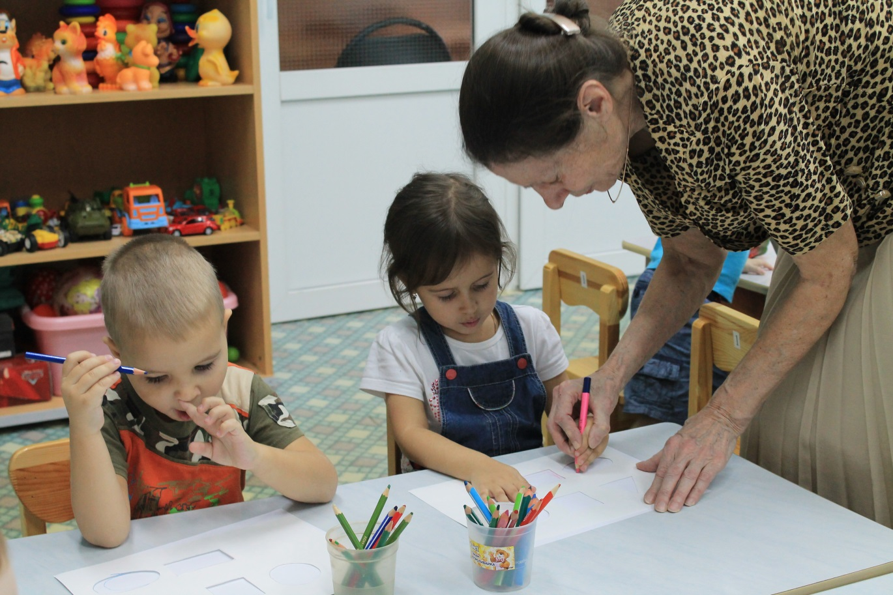

Slide 9
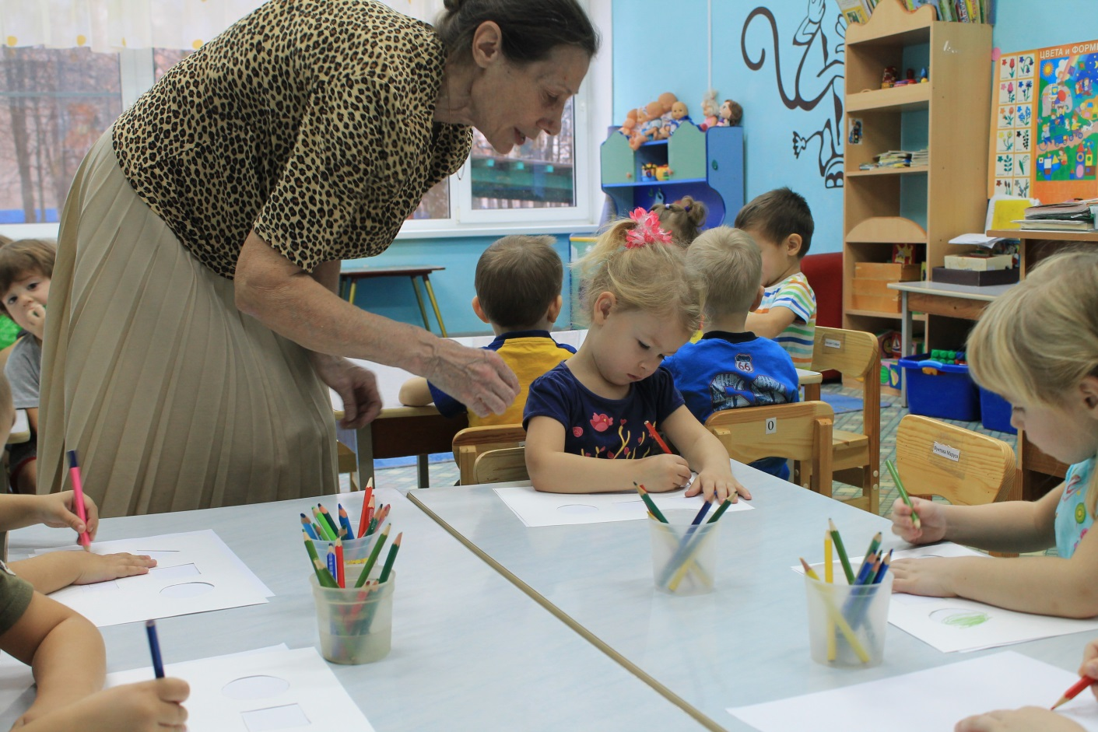
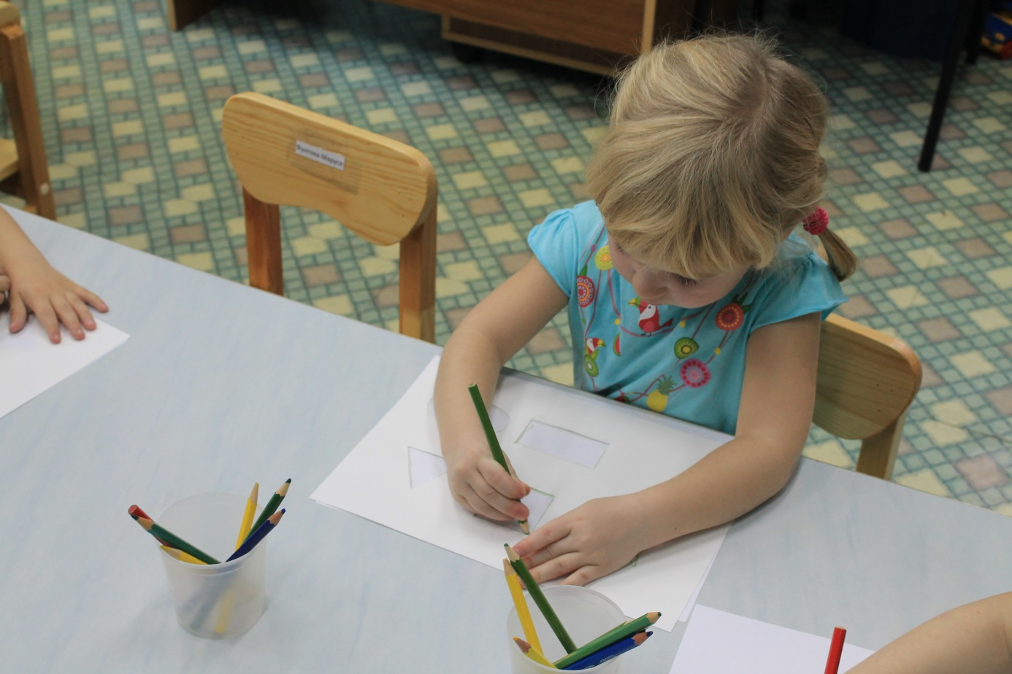

Slide 10
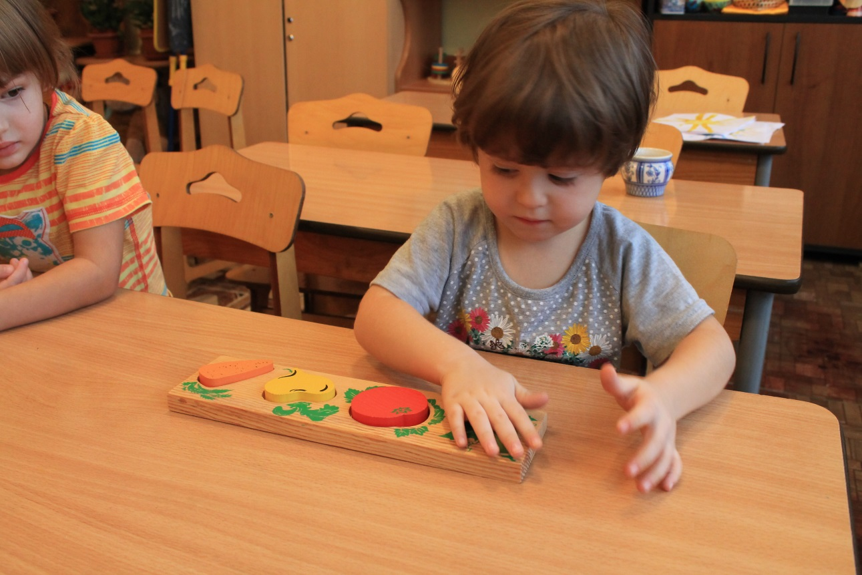
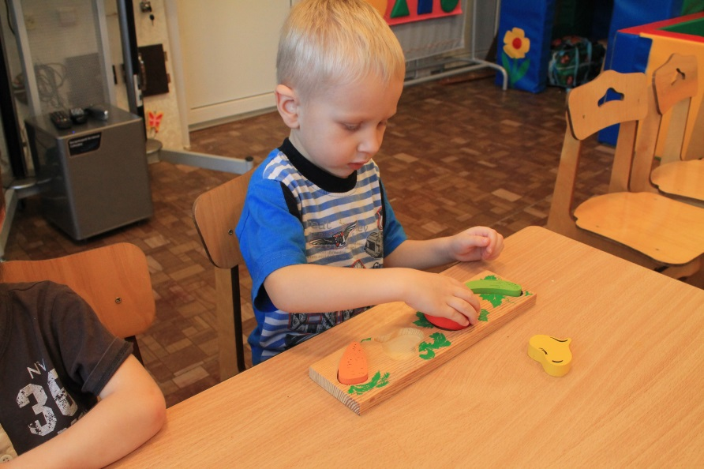
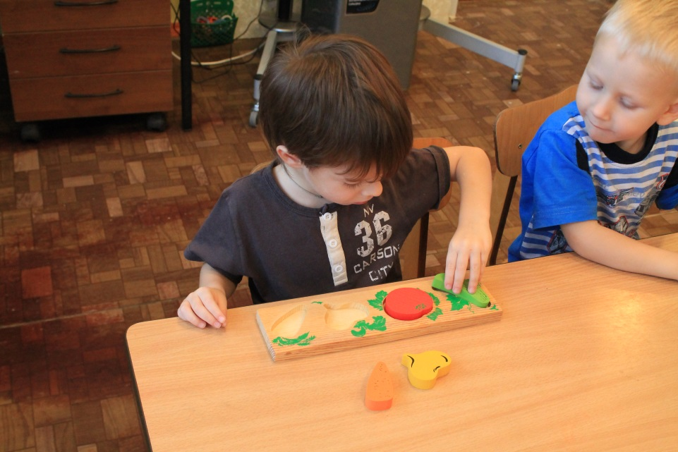
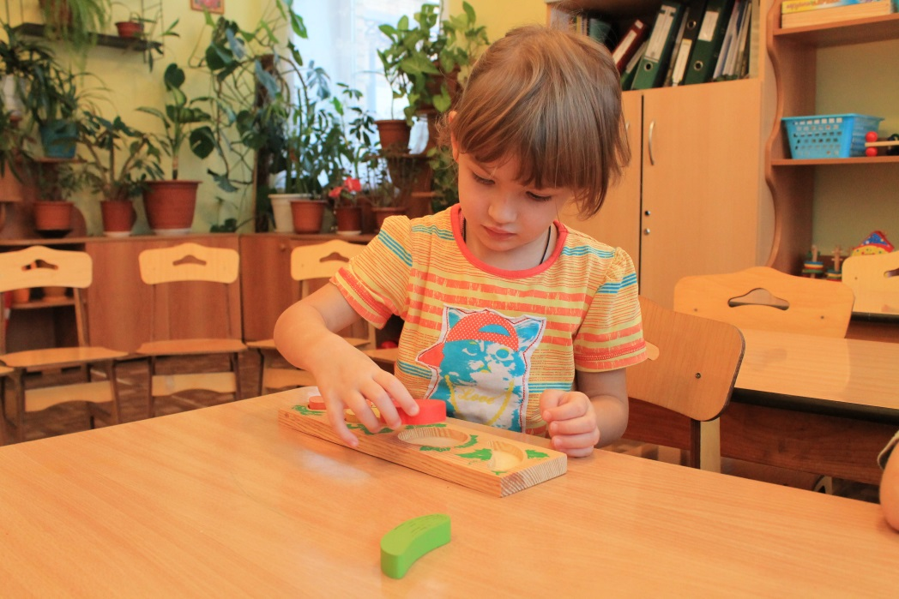
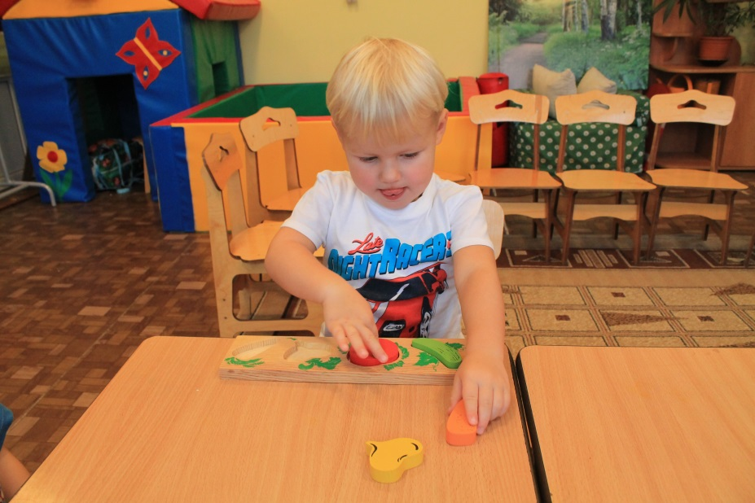

Slide 11
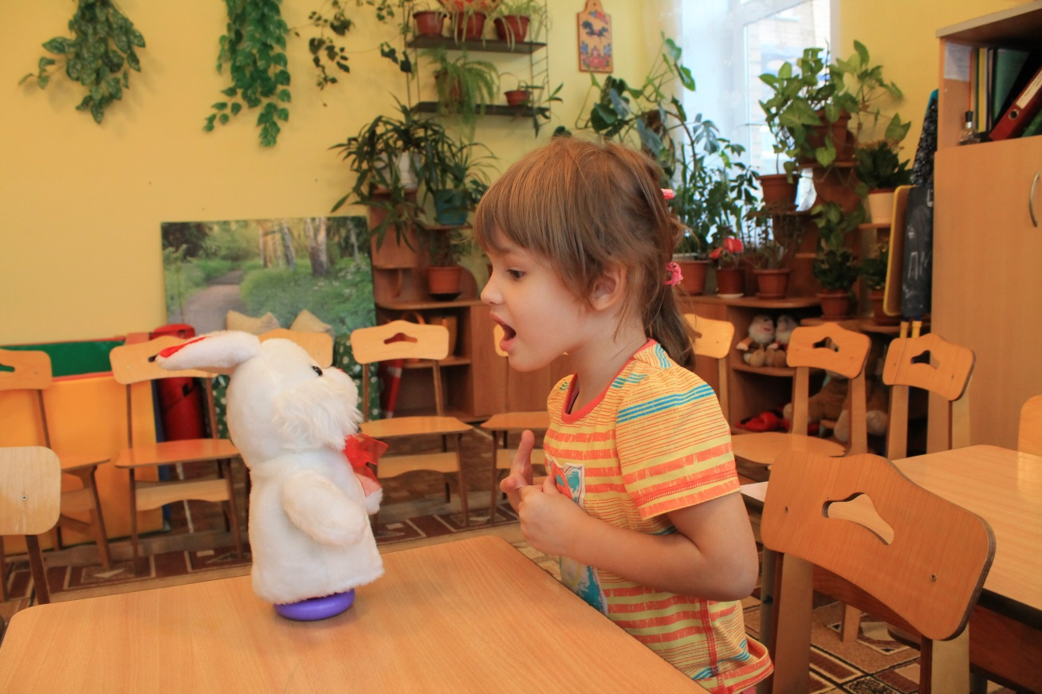
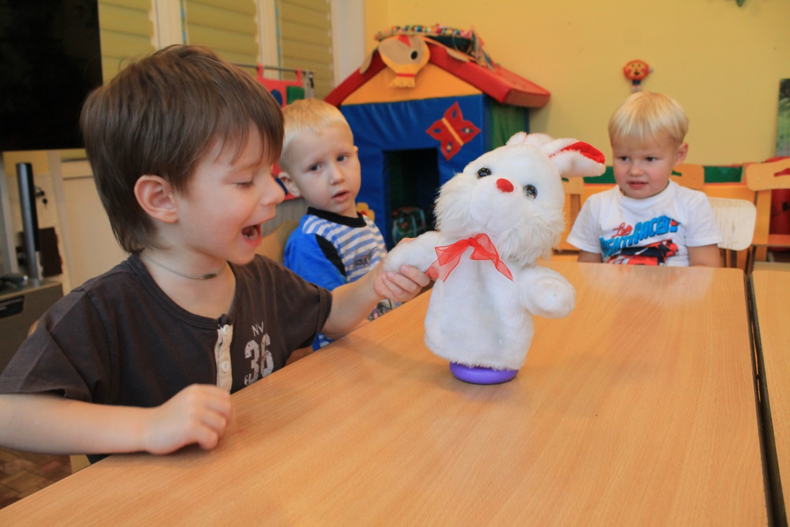
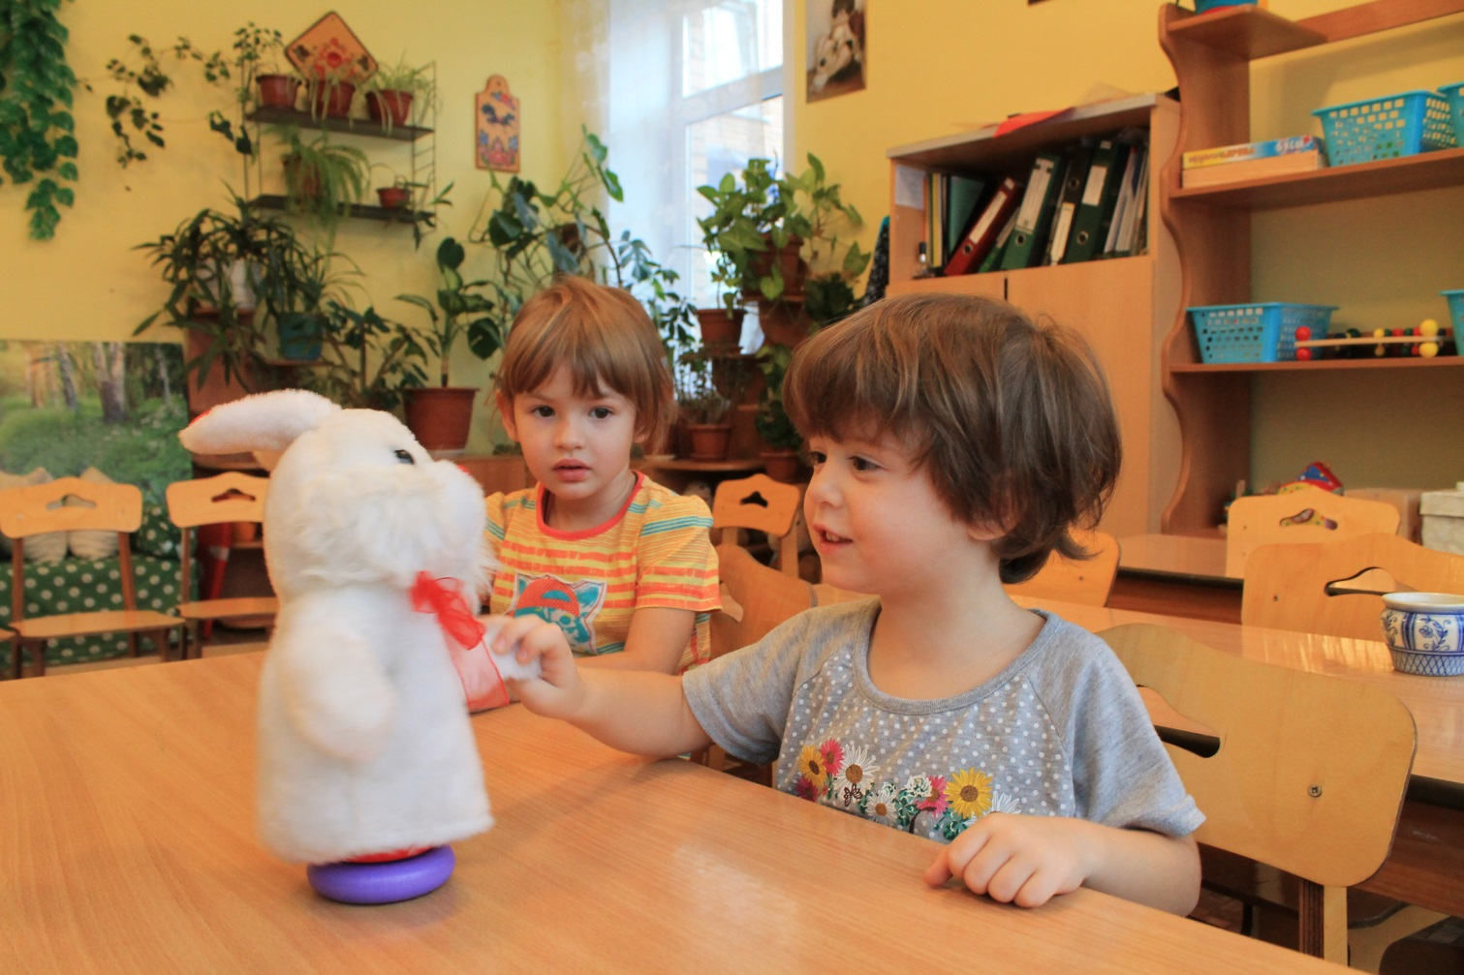
Ход занятия

Slide 12
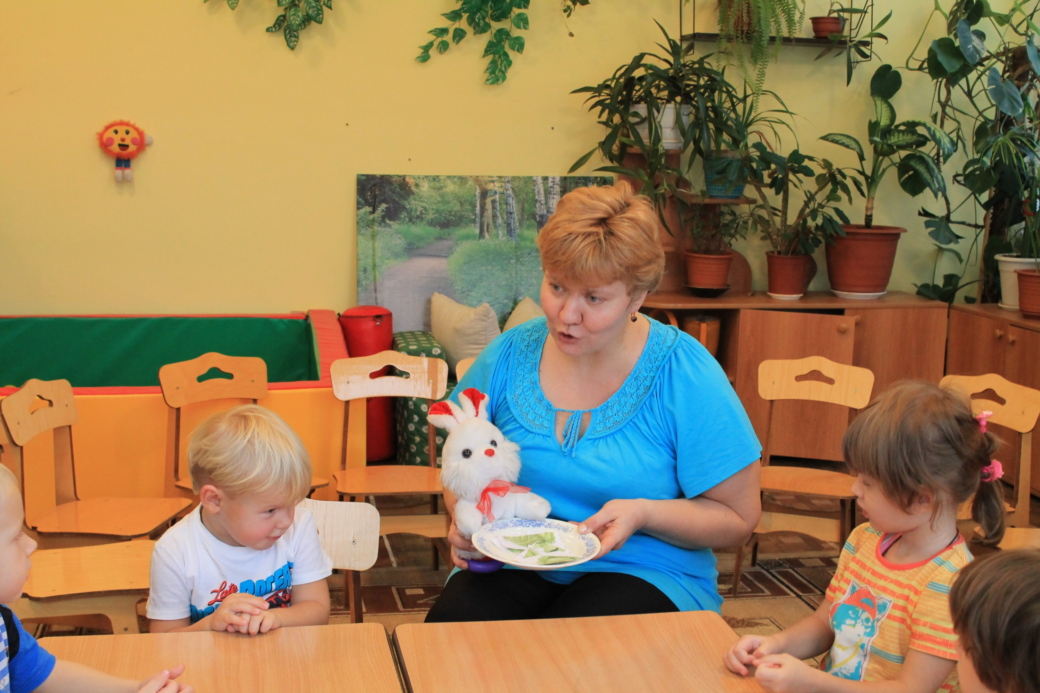

Slide 13
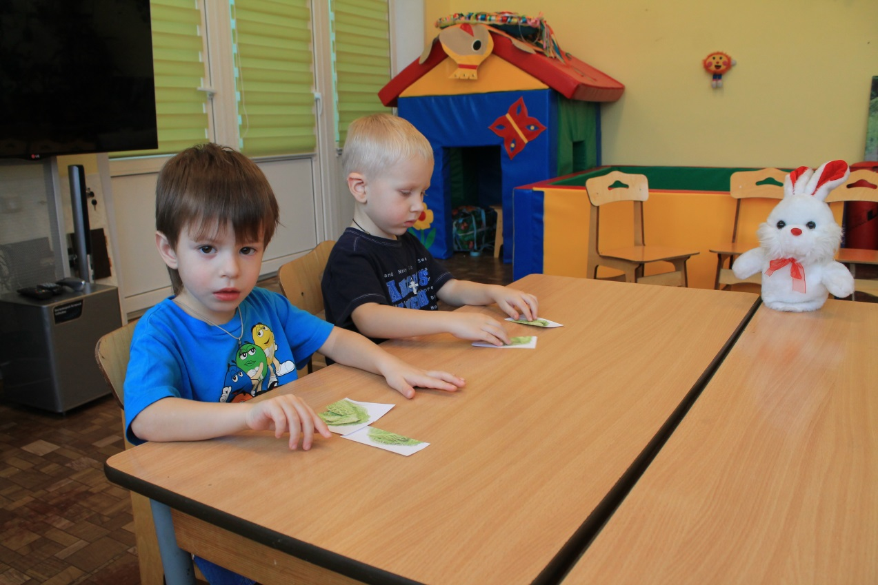
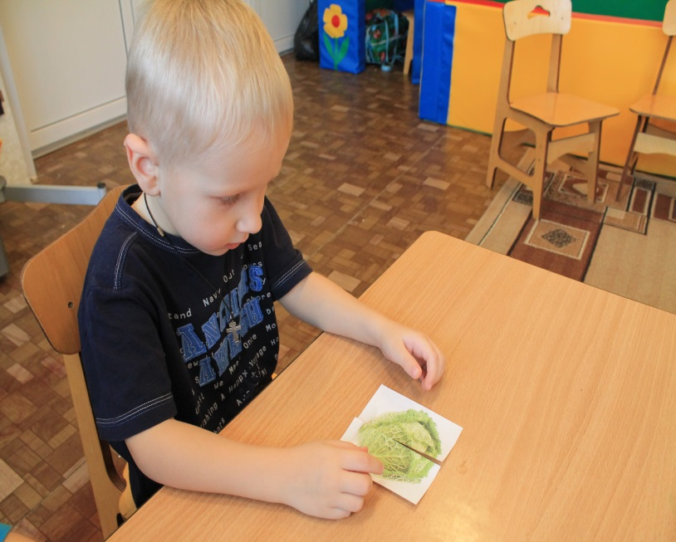
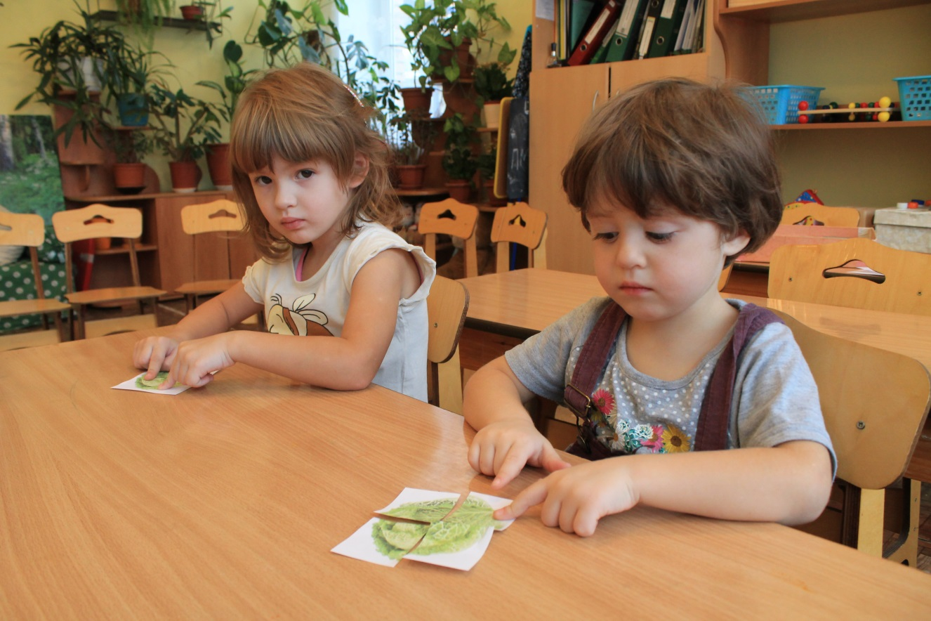
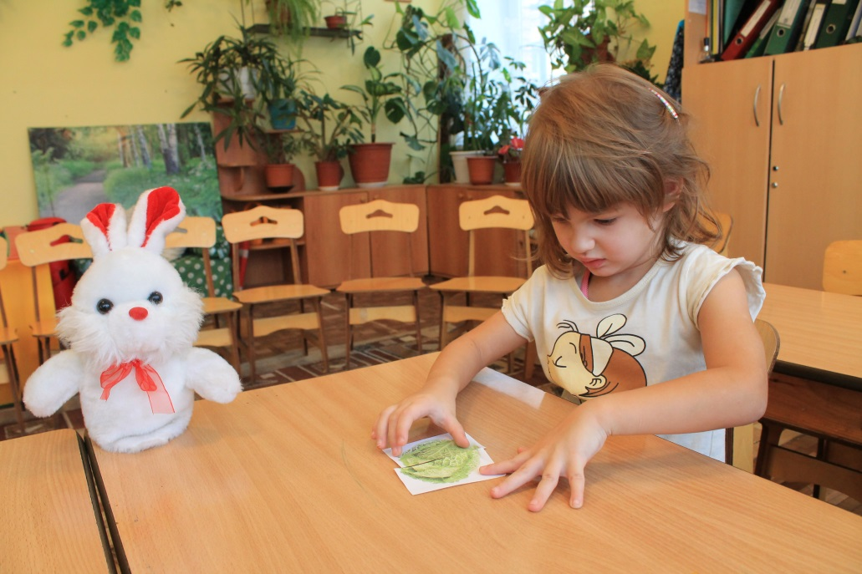

Slide 14
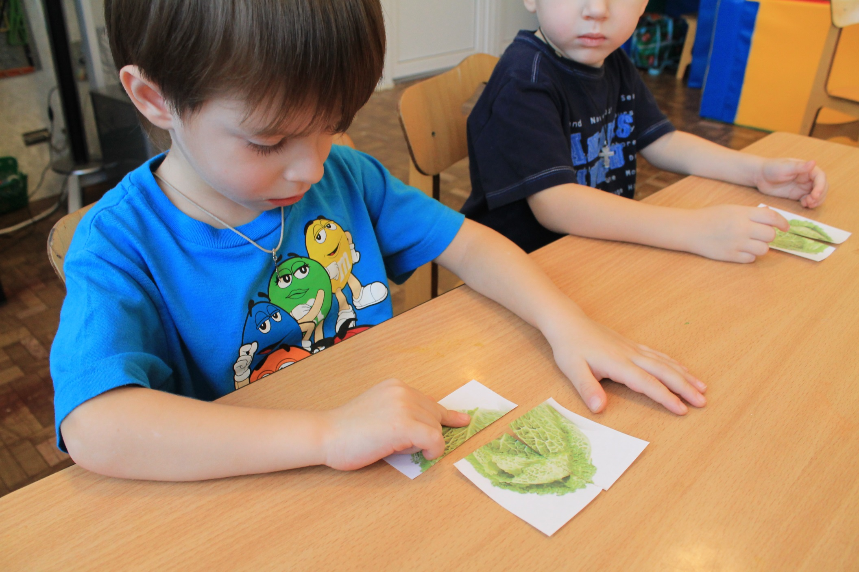

Slide 15
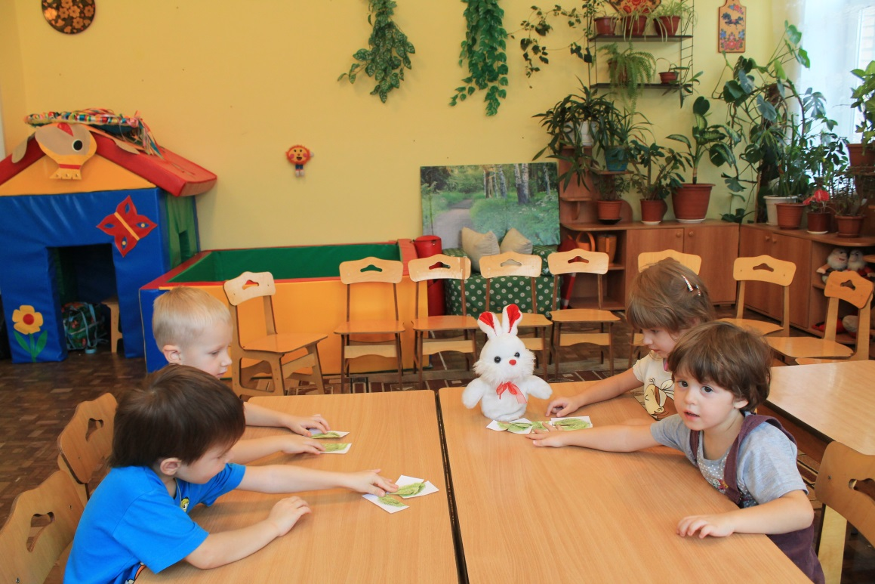
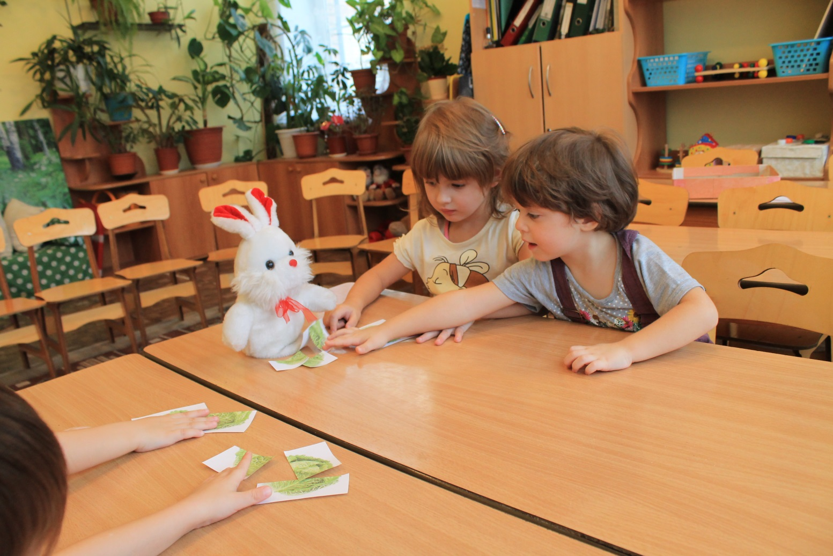

Slide 16
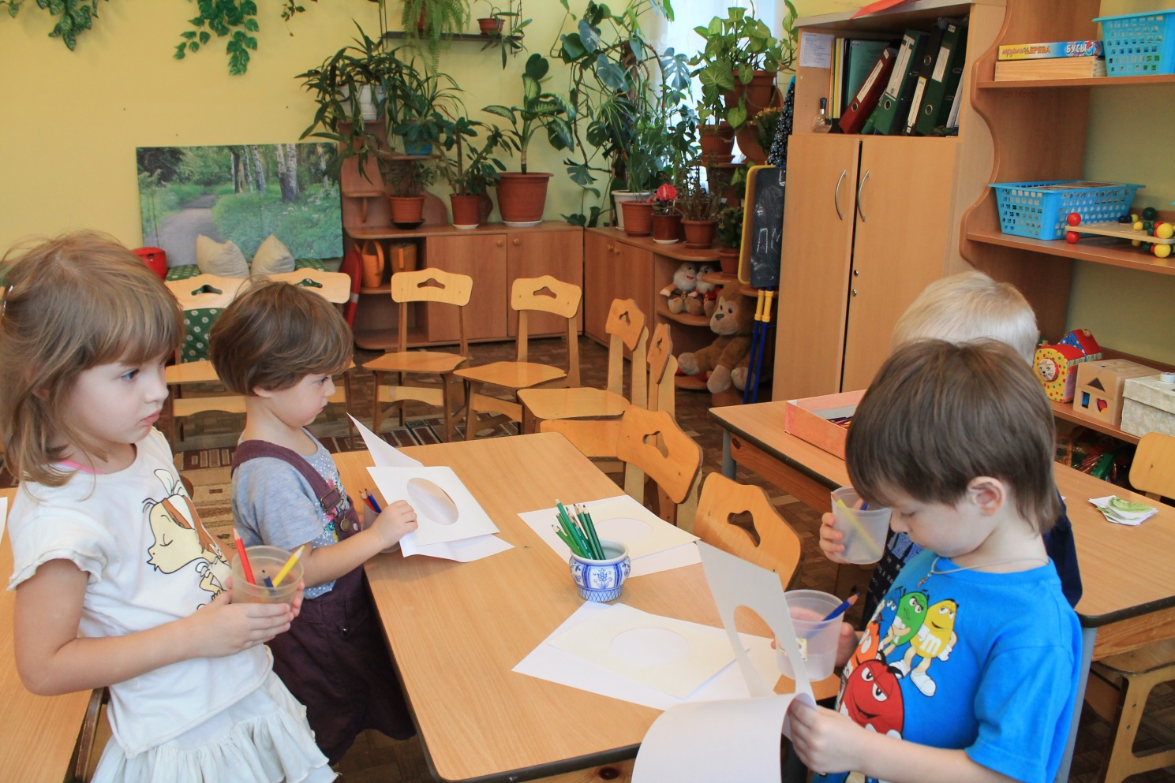
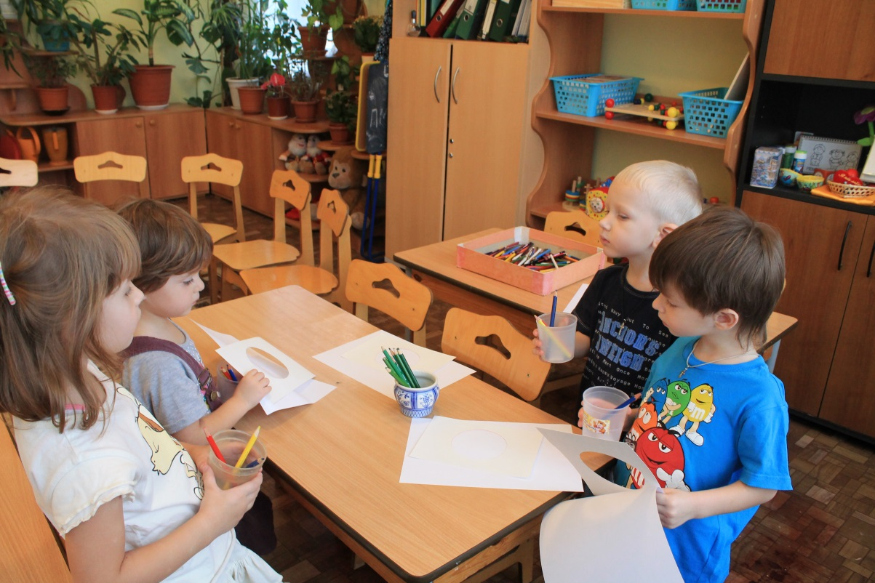

Slide 17
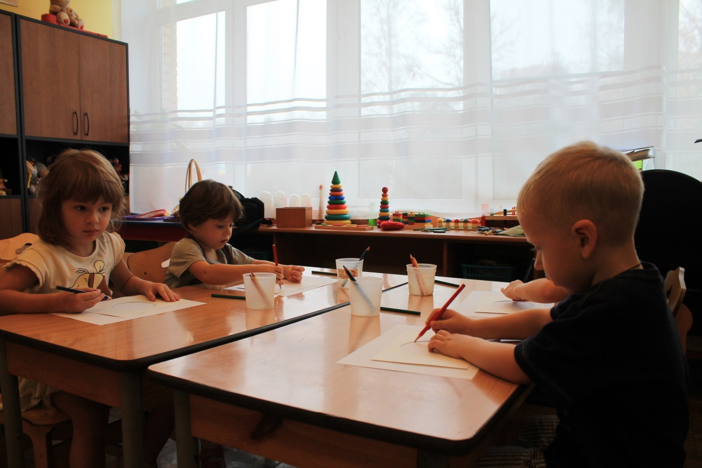

Slide 18
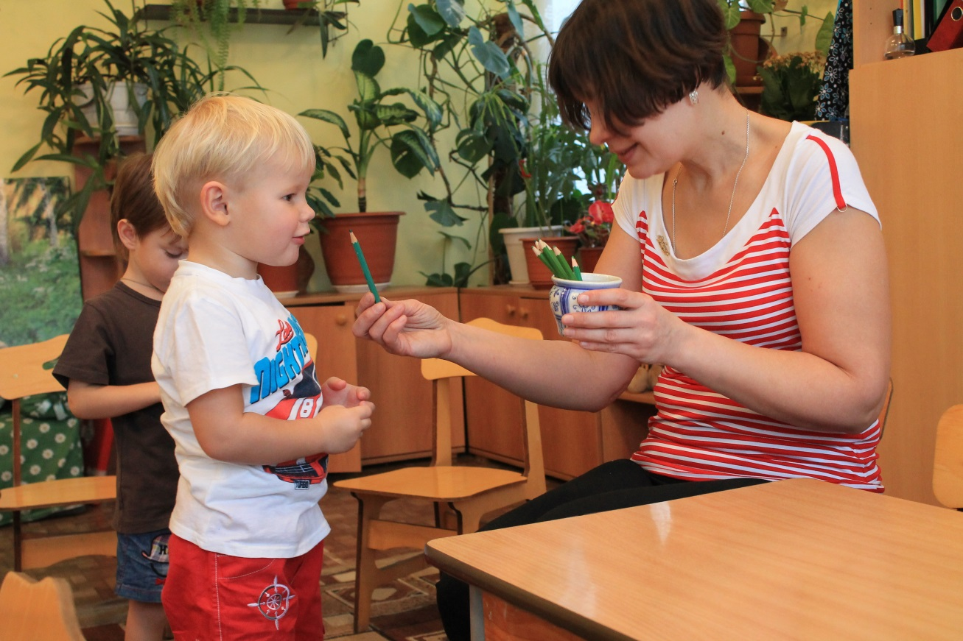
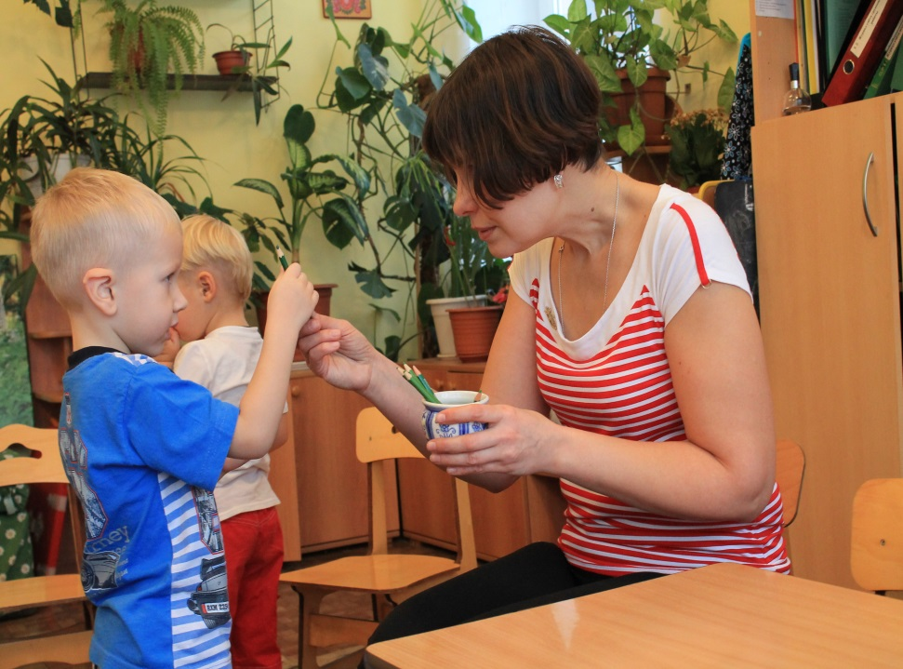
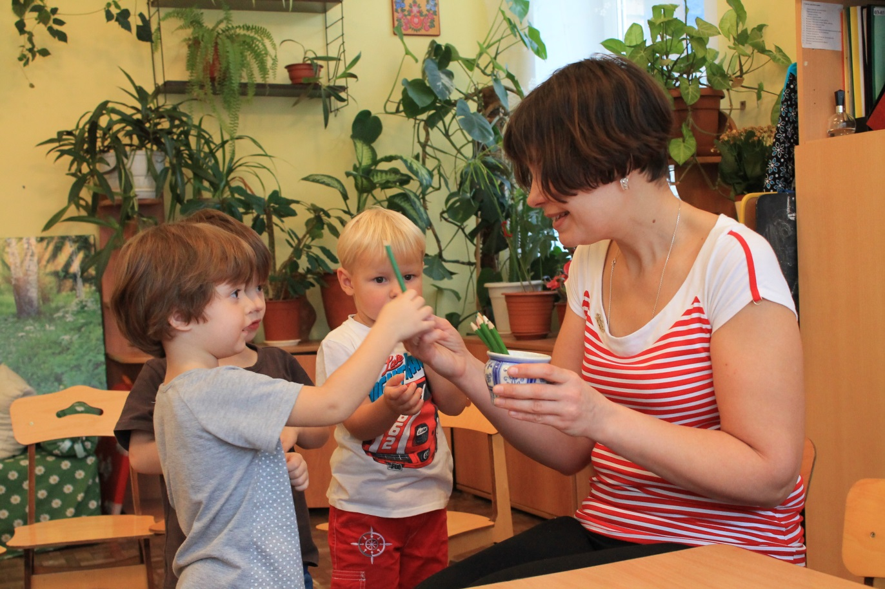
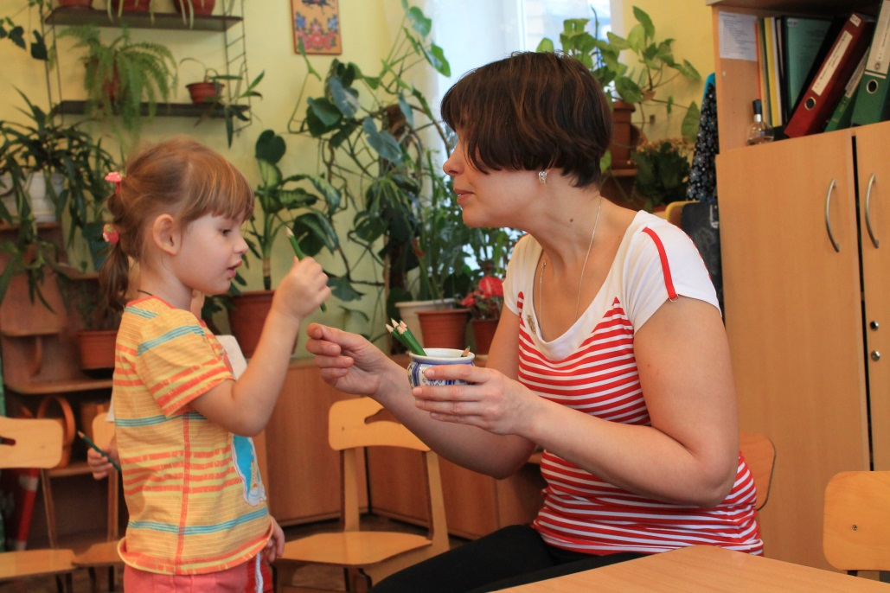

Slide 19
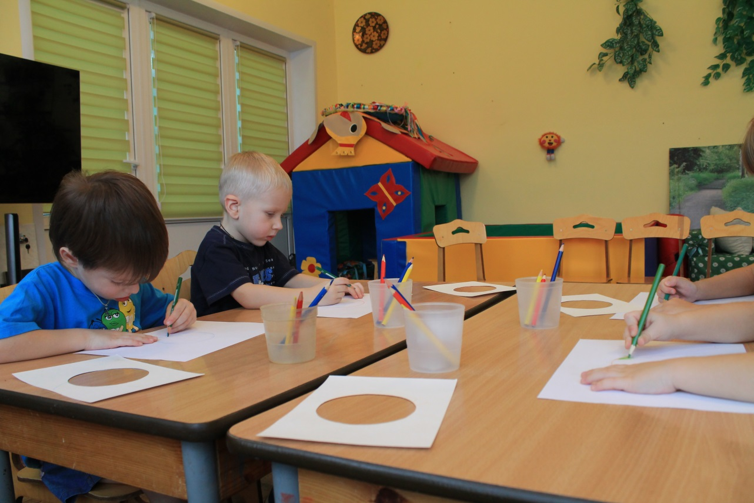
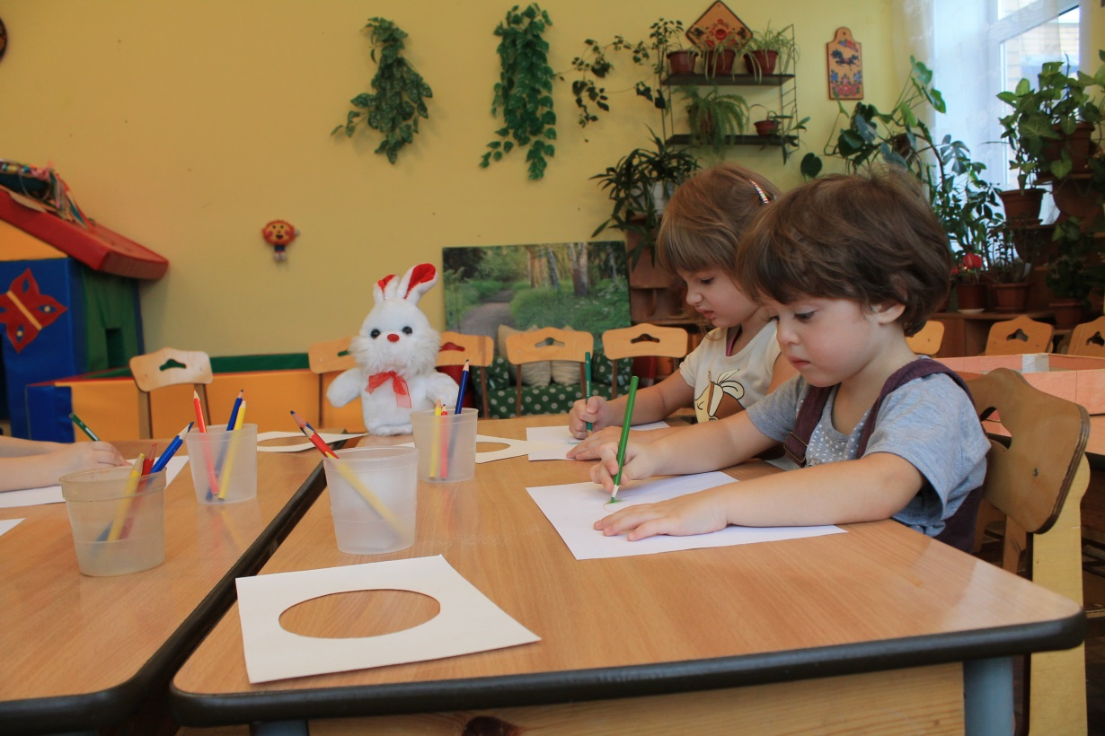

Slide 20
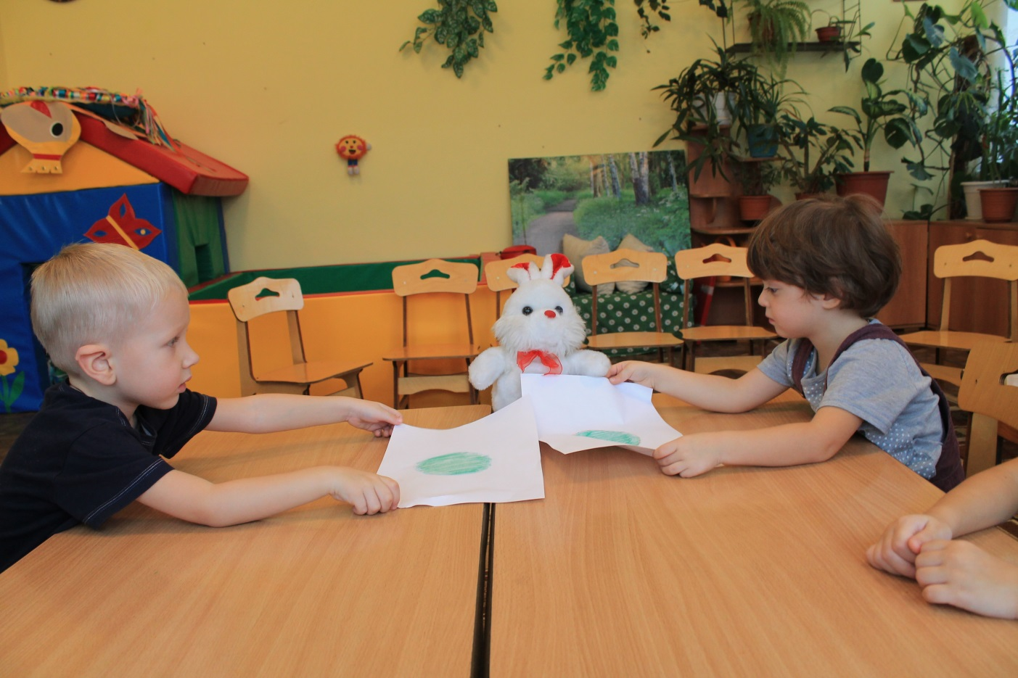
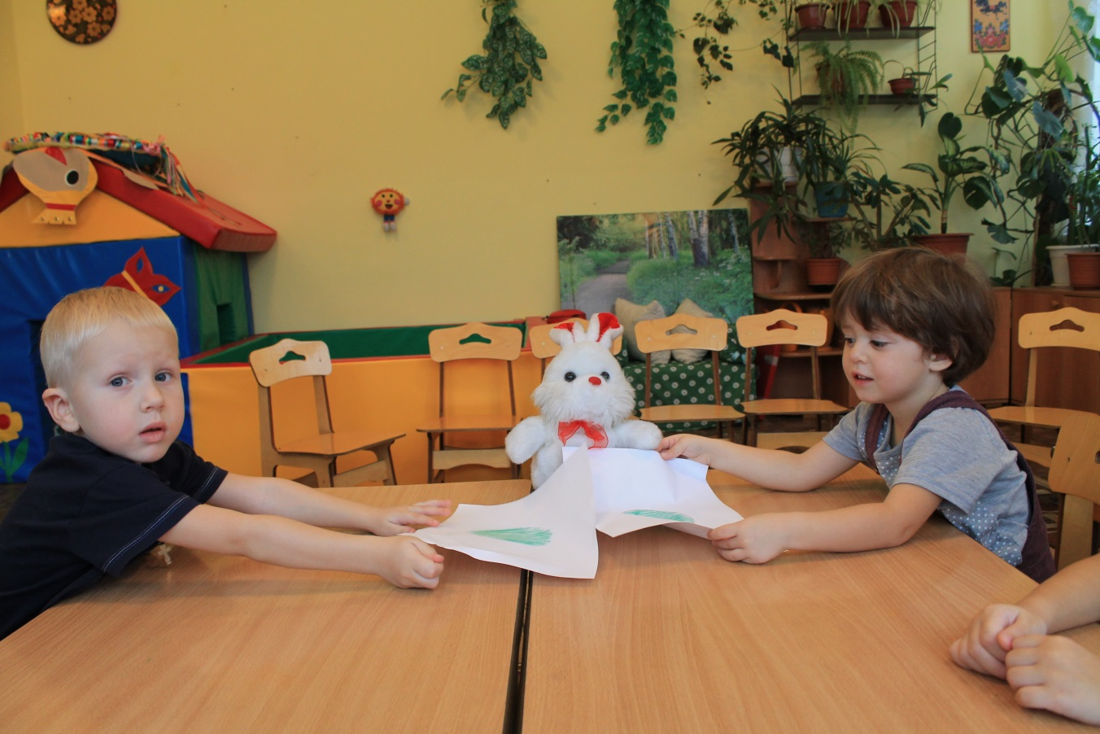

Slide 21
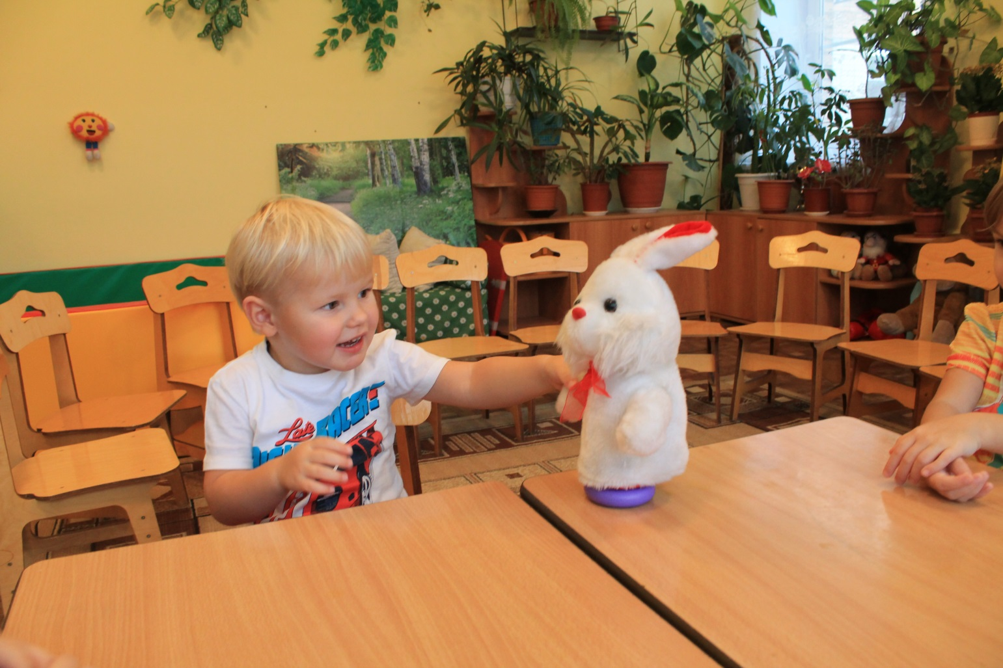
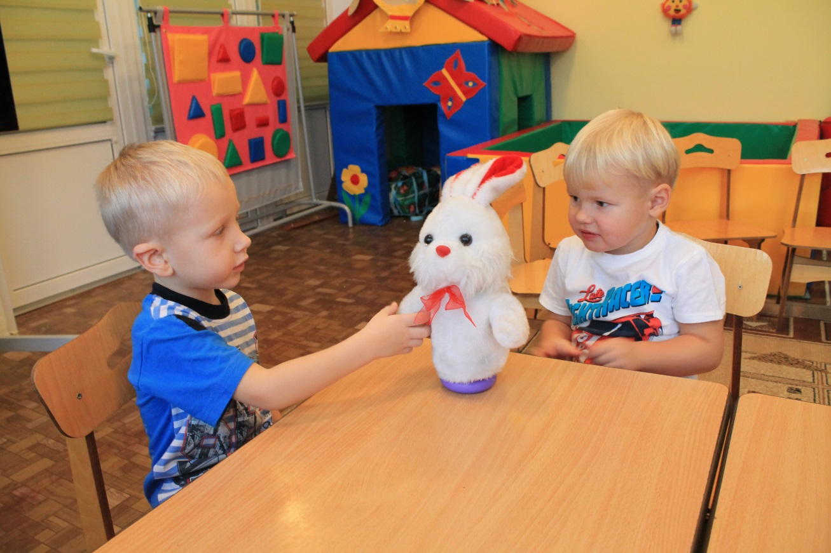

Slide 22
Выводы: Таким образом, специальные педагогические условия для развития коммуникативной и речевой деятельности детей с задержкой речевого развития способствуют усвоению эталонов общения. У детей, посещающих данные занятия наблюдается:
- более высокий уровень развития коммуникативной деятельности;
- дети более инициативны в обращении к взрослому, стремятся строить взаимодействие со взрослым на основе деловых контактов, активно использовать речевые средства в процессе общения.

Slide 23
Список литературы:
Борякова Н.Ю. Ступеньки развития. Ранняя диагностика и коррекция задержки психического развития: Учеб. методич. пособие. — М., 1999.
Гаркуша Ю.Ф., Коржевина В.В. Особенности общения детей дошкольного возраста с недоразвитием речи // Ребенок. Раннее выявление отклонений в развитии речи и их преодоление / Под ред. Ю.Ф. Гаркуши. — М.; Воронеж, 2001.
Лисина М.М. Проблемы онтогенеза общения. — М., 1986.
Матвеева Н.Н. Психокоррекция задержки речевого развития у детей 2-3 лет. // Пособие для психологов, воспитателей и родителей. – Издательство АРКТИ, М., 2005.
Рошка Г.Н. Взаимосвязь коммуникативной и регулятивной функций речи в раннем возрасте // Развитие психики в общении со взрослым и сверстниками. — М., 1990.
Ульенкова У.В., Лебедева О.В. Организация и содержание специальной психологической помощи детям с проблемами в развитии. — М., 2002.

